Slide 1
Osteoporoz
Arş.Gör.Dr. Rahman Kuri
09/02/2016

Slide 2
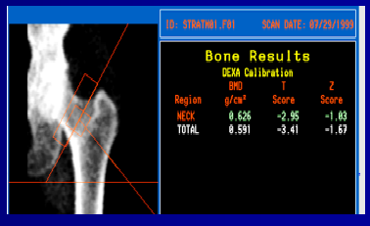
Vaka
50 y Kadın, postmenapozal 6 aydır giderek artan kaslarda güçsüzlük şikayeti ile başvurmuş.
Kemiklerinde ağrı tarif ediyor.

Slide 3
Sunum Planı
Amaç
Hedefler
Tanım
Sınıflandırma
Epidemiyoloji
Etyopatoloji
Tanı
KMY veTarama
Tedavi
İzlem

Slide 4
Amaç
Osteoporoz hakkında bilgi vermek.

Slide 5
Hedefler
Osteoporoz için taranacak/riskli bireyleri sayabilmek (DEXA)
Osteoporoz tanısını koyabilmek
DEXA yorumlayabilmek

Slide 6
Tanım
Osteoporoz;
  düşük kemik kitlesi ve kemiğin mikro mimarisinde bozuklukla giden,
  kemiğin kırılganlığında artma ve sonuçta kırık riskinin artmasıyla karakterize,
  sistemik bir iskelet hastalığıdır.
Osteoporoz en sık görülen kemik hastalığıdır.

Slide 7
Sınıflandırması
Osteoporoz etyolojik ve patogenetik olarak değişik şekillerde sınıflandırılmıştır;
  Etyolojik olarak OP :
    Primer
    Sekonder
  Yaşa göre OP :
    Jüvenil,
    Postpartum
    Postmenopozal,
    Senil,
  Tutulan kemik dokuya göre;
    Trabeküler,
    Kortikal
  Histolojik görünüme göre;
    Hızlı döngülü
    Yavaş döngülü
  Lokalizasyonuna göre;
    Genel
    Lokal

Slide 8
Sınıflandırması
Osteoporozun en sık rastlanan formu;
  primer osteoporozdur.
Primer osteoporoz;
  Tip 1 osteoporoz (postmenopozal osteoporoz)
  Tip 2 osteoporoz (senil osteoporoz)
  Jüvenil osteoporoz: Prepubertal çocuklarda 8-14 yaşlar arasında
  İdiyopatik osteoporoz: Genç erişkinlerde
  Bölgesel osteoporoz: Kalçanın geçici osteoporozu,..

Slide 9
Tip I ve Tip II Osteoporoz
TİP I TİP II
Etyoloji menapoza bağlı yaşlanmaya bağlı
Yaş 51-70 >70
K/E 6/1 2/1
Kemik kaybı trabeküler kortikal
Kemik kayıp hızı artmış yavaş
Yapım yıkım durumu osteoklast aktivitesi osteoblast aktivitesi
Kırıklar Vertebra, el bileği Proksimal femur, humerus üst uç
Serum (Ca,P) normal normal
ALP N (kırık varsa artar) N (kırık varsa artar)
PTH fonksiyonu azalır artar
Vit-D böbrekte dön. Sekonder azalma Primer azalma
İdrar Ca Artar Normal
Ca absorbsiyonu Azalır Azalır

Slide 10
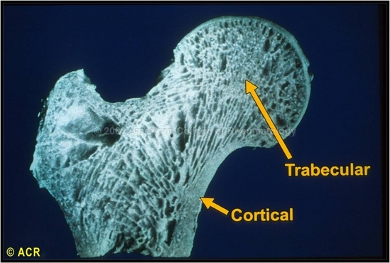
Kemik Yapısı
Kortikal kemik (%80)
  Yoğun ve sıkı
  Uzun kemikler boyunca
  Ortasında silindirik boşluk
Trabeküler kemik (%20)
  Hafif, balpeteği şeklinde
  Basınç ve baskıya göre şekillenir
  Uzun kemiklerin uçlarında ve vertebrada

Slide 11
Sınıflandırması
Sekonder OP:
    Endokrin hastalıklar: Hipertiroidi, hiperparatiroidi, Cushing hastalığı, prolaktinoma, hipogonadizm, DM
    Celiac hastalığı ve diğer malabsorbsiyon sendromları
    Karaciğer, bobrek hastalıkları
    D vitamini eksikliği
    Genetik hastalıklar: Orn: Osteogenezis imperfekta, marfan sendromu, homosistinuri
    Sistemik inflamatuar hastalıklar: Orn: RA, Ankilozan Spondilit, Amiloidoz.
    İlaclar: Kortikosteroidler, siklosporin, antiepileptikler,antidepresanlar, gonadotropin releasing hormon agonistleri, heparin, kanser kemoterapisi, TSH’yı baskılayan dozda tiroid hormonu
    Malnutrisyon, anoreksia nervosa
    Maligniteler: Multiple myeloma, losemi, lenfoma

Slide 12
Epidemiyoloji
ABD’de postmenopozal beyaz kadınların %30’unda osteoporoz mevcuttur.
Femur boyun bölgesinde bu oran %20 bulunmuştur.
80 yaş ve üzeri kadınlarda ise osteoporoz sıklığı %70’e kadar yükselmektedir.
Yaşlılarda görülen kırıkların %75’inden osteoporoz sorumlu tutulmaktadır.
Günümüzde ABD’de osteoporoza bağlı yılda 1.3 milyon kırık olmakta;
  bunların 300.000’ini kalça kırıkları,
  700.000’ini ise omurga kırıkları oluşturmaktadır.
Dünyada 200 milyondan fazla kişiyi etkilediği tahmin edilmektedir.
Yaşlı beyaz kadınlarda daha sıktır.

Slide 13
Epidemiyoloji
Türkiye’de 2011 yılında tamamlanan FRACTURK çalışması göre;
  DXA ile KMY ölçümlerine göre; 50 yaşlarında %3-4 oranında, 80 yaşında %30’un üzerinde olduğu gösterilmiştir.
Türkiye’de;
  gelecek 25 yılda yaşlı nüfusun, dolayısı ile osteoporozun ve osteoporoza bağlı kırıkların insidans ve prevalansının büyük oranda artacağı tahmin edilmektedir.

Slide 14
Etyopatogenez
Doruk kemik kütlesi: Esas olarak genetik olarak belirlenmiştir(%80). Ancak uygun Ca alımı ile birlikte dengeli beslenme, egzersiz, normal pubertal gelişim, vb.. etkenler de önemlidir.
Kemik turnover hızı,
Kemiğin organik matriksinde meydana gelen değişiklikler patogenezde etkilidir.
Sekonder nedenlerin etyopatogenezleri…

Slide 15
Etyopatogenez
Tip 1 OP;
  Yüksek dönüşüm hızlı tip: Kemikte yıkım(rezorbsiyon, osteoklast aktivitesi artmış) artmış,yeniden oluşum(formasyon) azalmıştır. (post menopozal osteoporoz)
Tip 2 OP;
  Düşük dönüşüm hızlı tip: Kemikte yıkım artmamış ancak yeniden oluşum (osteoblast aktivitesi azalmış) azalmıştır. (senil osteoporoz)

Slide 16
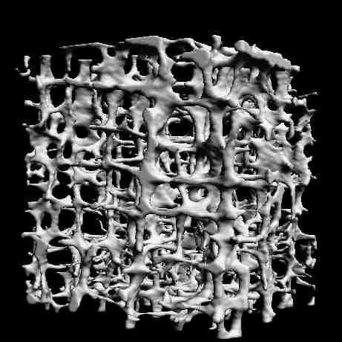
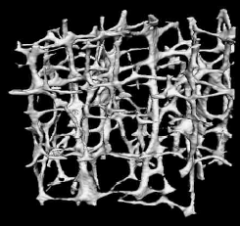
Etyopatogenez

Slide 17
Tanı
Öykü/FM;
  Ağrı (özellikle bel ve kalçada)
  Boy Kısalması (Beş yıl icinde 3 cm’den fazla)
  Kifoz gelişmesi
  Akut Kırık bulguları (bel, kalça, el,…)
Vertebral kırıkların yaklaşık 2/3 ’ü ağrısız (asemptomatik) !!!
FM’de omurga muayenesi çok önemli.

Slide 18
Tanı
Laboratuvar/Biyokimya;
  Serum kalsiyum, fosfor, alkalen fosfataz, kreatinin, karaciğer fonksiyon testleri, 25(OH)D düzeyi, PTH, TSH, tam kan sayımı ve erkekte total testosteronu, premenopozal kadında FSH’ı içermelidir.
Klinik şüphe varsa sekonder nedenler için;
  serum protein elektroforezi veya idrarda Bence-Jones proteini (monoklonal gammapati),
  anti-doku transglutaminaz antikorları, endomisiyal antikorlar (Cölyak hastalığı),
  24 saatlik idrarda serbest kortizol veya kalsiyum (Cushing veya primer hiperparatiroidizm acısından),
  Prolaktin,
  anti-HIV bakılması gerekebilir.
    Kemik yapım/yıkım belirteçleri’ne (osteokalsin, pridinolin, deoksipridinolin,…) bakılabilir.
    Biyokimyasal testler genelde normaldir, kesin tanıda değil; ayırıcı tanı, gerekli replasmanların yapılması ve izlemde kullanılmaktadır.

Slide 19
Tanı
Radyografi;
  Osteoporozda rutin olarak torakal ve lumbosakral vertebraların anteroposterior ve lateral grafileri, pelvisin anteroposterior grafisi çekilmelidir.
  Kemik kaybı %25-30’a vardıktan sonra ancak radyolojik olarak belirlenebilir.
  Bu nedenle tanıda duyarlı değildir fakat olası kırıklar ve tedavi izlemi açısından değerlendirilmlidir.

Slide 20
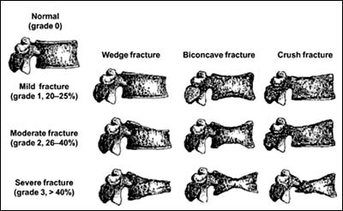
Tanı
Vertebra;
  Lateral vertebra grafilerinde, vertebral yükseklikte %20 den fazla (2 cm) kısalma
    Evre 1 (hafif) %20-25
    Evre 2 (orta) %25-40
    Evre 3 (şiddetli) >%40

Slide 21
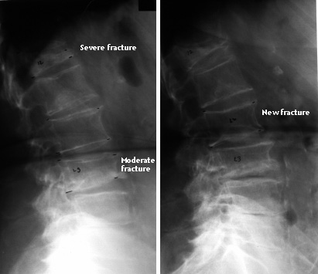

Slide 22
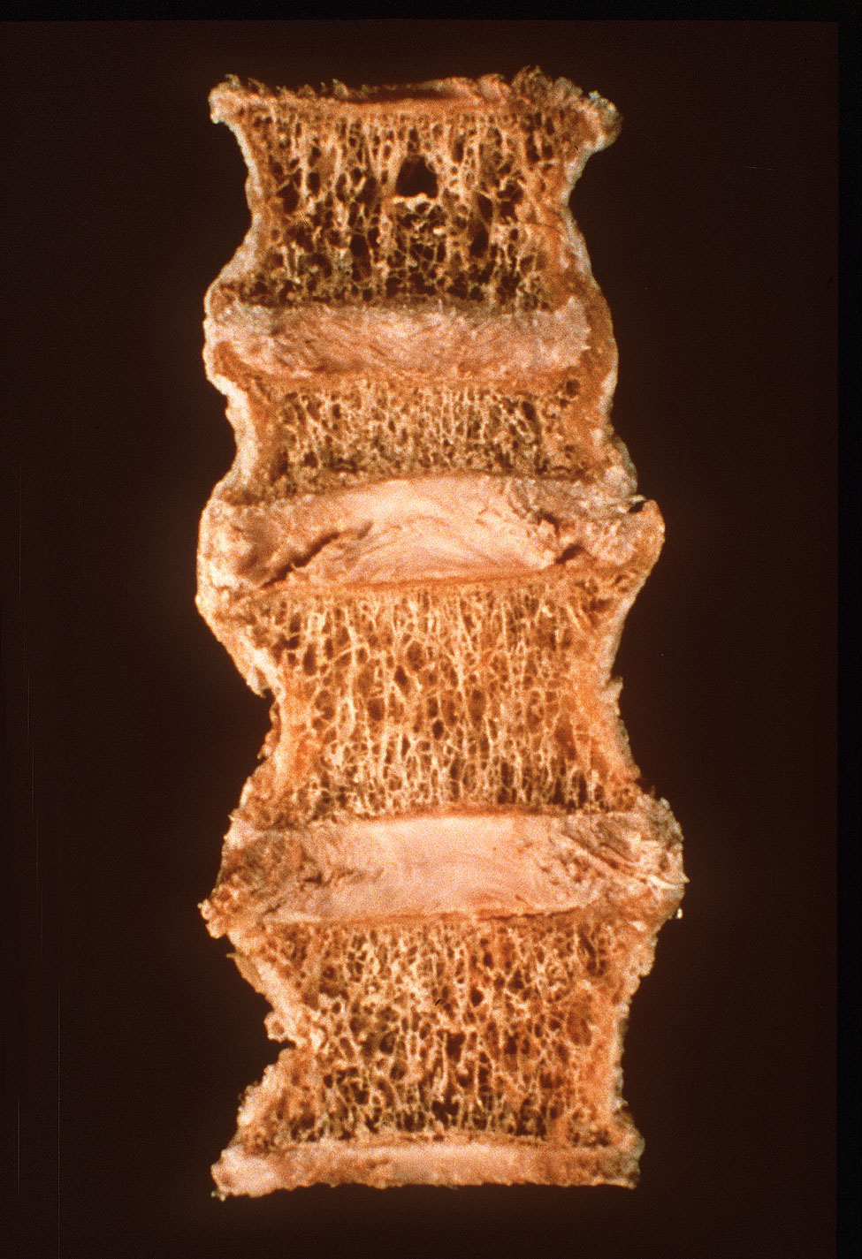
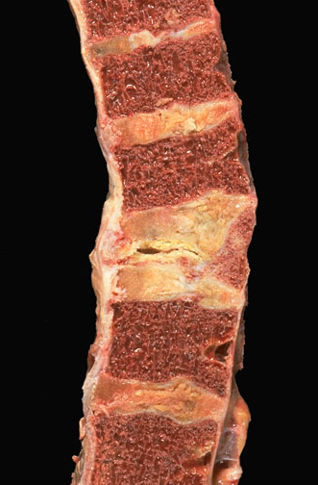

Slide 23
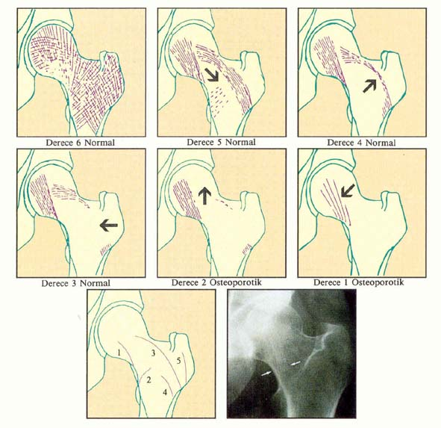
Singh İndeksiyle Femur Değerlendirilmesi

Slide 24
Tanı
Kemik Mineral Yoğunluğu/Dansitesi (BMD);
    Osteoporoz tanısında ve tanıya bağlı tedavi planlamasında aıl yöntem lomber ve kalça DEXA incelemesidir.
  DEXA ile KMY olcumu sadece tanıda değil, kırık riskini belirlemede, farmakolojik tedavi başlama kararında, tedavi monitorizasyonunda da faydalıdır.
    Çift (Dual) Enerji X-Işın Absorbsiyometri (DEXA)

Slide 25
Kimler KMY İçin Taranmalı ??
65 yaş üstü bütün kadınlar ve 70 yaş üstü bütün erkekler,
Kırık için risk faktörü taşıyan genç postmenopozal kadınlar ve 50-69 yaş arası erkekler;
  Frajilite kırığı
  En az 3 ay ≥5 mg/gün prednison veya eş değeri steroid kullanımı
  Sigara
  Artmış alkol tüketimi
  Düşük beden kitle indeksi (<20 kg/m2) veya major kilo kaybı
  Romatoid artrit
  Osteoporoz ile ilişkili hastalık öyküsü
  Osteoporoz acısından yüksek riskli ilaç kullanım öyküsü
  Direkt grafilerde kırık varlığı

Slide 26
Kimler KMY İçin Taranmalı ??
<50 yaş kadın ve erkekler için;
  Hipogonadizm veya erken menopoz
  Frajilite kırığı
  En az 3 ay ≥5 mg/gün prednison veya eş değeri steroid kullanımı
  Sigara
  Artmış alkol tuketimi
  Düşük beden kitle indeksi (<20 kg/m2) veya major kilo kaybı
  Romatoid artrit
  Osteoporoz ile ilişkili hastalık öyküsü
  Osteoporoz açısından yüksek riskli ilaç kullanım öyküsü
  Direkt grafilerde kırık varlığı
Sekonder osteoporoz varlığı

Slide 27
KMY
Aksiyal: Femur boynu, L1-L4 vertebralar (anteroposterior)
Periferik: On kol (ciddi obezite, hiperparatirodizm, kalça-vertebradan ölcüm yapılamayan durumlar)
Femur ölçümleri yorumlanırken femur total ve femur boynu dikkate alınmalı, Ward alanı ve trochanter ölçümleri tanıda göz önünde bulundurulmamalıdır.
Vertebra ölçümleri yorumlanırken total (L1-L4) veya en az iki vertebra kullanılmalı, tek vertebraya göre tanı konulmamalıdır.

Slide 28
DXA ile KMY Ölçümünün Yorumlanması
DXA sonucları osteoporoz acısından yorumlanırken BMD değil, T ve Z skorları kullanılır;
  T skoru; aynı cinsiyetteki genç erişkinlerin KMY ölçümlerine göre standart sapması,
  Z skoru; aynı cinsiyetteki ve aynı yaştaki erişkinlerin KMY ölçümlerine göre standart sapmasıdır.

Slide 29
Tanı/KMY
Normal: T skor>-1
Osteopeni: 1<T skor>-2.5
Osteoporoz: T skor<-2.5
Ciddi Osteoporoz (Yerleşmiş Osteoporoz): T skoru<-2.5 SD olan ve bir veya daha fazla osteoporotik fraktür (frajilite kırığı) mevcudiyeti

Slide 30
Tanı/KMY
T skoru postmenopozal kadınlar ve 50 yaş üstü erkeklerde osteoporoz tanısı için kullanılmalıdır.
Premenopozal kadın, 50 yaş altı erkek ve çocuklarda osteoporoz tanısı için Z skoru kullanılmalıdır:
  Z skoru -2,0 SD ve altı ise “kronolojik yaşa göre beklenenden düşük kemik kütlesi”,
  -2,0’nin üstünde ise “kronolojik yaşa göre normal kemik kütlesi” denir.
  Premenopozal kadınların düşük kemik yoğunluk değerlerine sahip olması yüksek kemik kırık riskini taşıdıklarını göstermez.

Slide 31
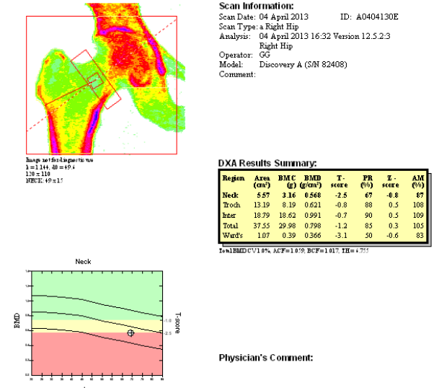
Tanı

Slide 32
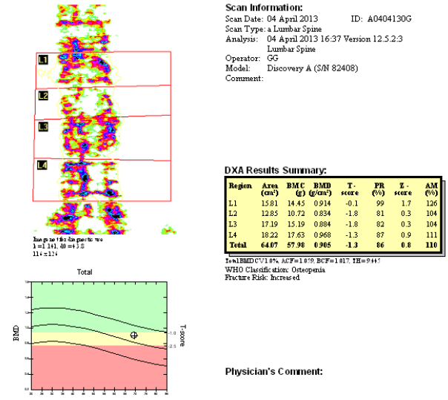
Tanı

Slide 33
KMY/DEXA Takip Sıklığı
Postmenopozal kadın ve 70 yaş uzeri erkeklerde 1-2 yılda bir,
Bisfosfonat tedavisi alanlarda yılda bir,
Teriparatid tedavisi alanlarda 6 ayda bir,
Sekonder osteoporozu olanlar veya steroid kullananlarda 6 ay - yılda bir.
  Tedavi alan ve almayan hastaların takiplerinde çekilen DXA ölçümlerinde T skorları değil, kemik mineral yoğunluk (g/cm2) ölçümleri kıyaslanmalıdır.

Slide 34
Kırık Riski/ FRAX
İleri yaş.
Düşük VKI (<19 kg/m2) veya <57,7 kg olmak.
Geçirilmiş kırık öyküsü.
Ebeveynde kalça kırığı hikayesi.
Glukokortikoid tedavisi alıyor olma.
Halen sigara içiyor olma.
Günde 3 üniteden fazla alkol alımı.
Sekonder osteoporoz nedenleri;
  romatoid artrit, uzamış sedanter yaşam, organ transplantasyonu, Tip 1 diyabet, hipertiroidizm, inflamatuvar barsak hastalıkları, kronik karaciğer hastalıkları

Slide 35
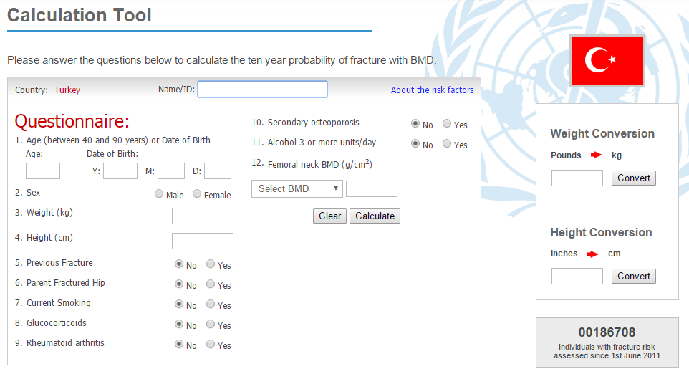
Kırık Riski/ FRAX

Slide 36
Tedavi
Egzersiz;
  Haftada 3 kez en az 30 dk kadar ağırlık taşıyıcı egzersiz,
  kontrendikasyon belirtilmediği sürece koşu, merdiven çıkma, dans, tenis, ağırlık kaldırma vb.
  Yerçekimine karşı yapılmadığından yüzmenin kemikler üzerine olumlu etkisi yoktur.
Sigaranın Kesilmesi,
Alkol Alınımının Sınırlanması,
Düşme Riskinin Azaltılması (banyo, halı, terlik, vb..),

Slide 37
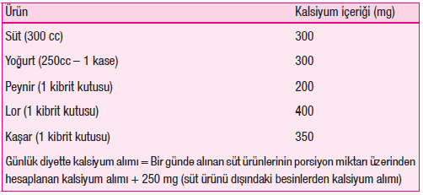
Tedavi
Kalsiyum;
  Önerilen günlük elemental kalsiyum alımı 1200 mg’dır

Slide 38
Tedavi
D Vitamini;
  Postmenopozal kadınlarda günde 1500-2000 IU D vitamini alımı gereklidir.
  Serum 25(OH) D düzeyi ≤20 ng/ml olanlarda D vitamini yüklemesi gerekir.

Slide 39
Tedavi
50 yaşın üzerindeki postmenopozal kadınlarda;
  Kalça veya vertebra kırığı (klinik veya morfometrik).
  Sekonder nedenler ekarte edildikten sonra Femur boynu veya vertebra total T skoru ≤-2,5 SD olması.
  Düşük kemik kütlesi (femur başı veya vertebral T skoru -1,O SD ve -2,5 SD) ve en az bir risk faktörü olması.
  FRAXR iIe 10 yıllık kalça kırığı riski ≥%30 veya 1O yıllık major osteoporoza bağlı kırık olasılığı ≥%20 üzerinde olan olgularda farmakololik tedavi verilir.

Slide 40
Tedavi
Bisfosfonatlar;
  Osteoporoz tedavisinde ilk tercihtir. Bu ilaçlar kemik kütlesini artırarak kırık riskini önemli ölçüde azaltırlar.
    Alendronat (10 mg/günde veya haftada 70 mg p.o)
    Risedronat (5 mg/günde, haftada 35 mg veya ayda 150 mg p.o)
    İbandronat (Ayda 150 mg veya her 3 ayda bir 3 mg i.v)
    Zoledronik asit (yılda bir kez 5 mg i.v)
    GİS yan etkiler fazla,
    Aç olarak alınmalı.

Slide 41
Tedavi
Stronsiyum Ranelate;
  Yanlızca Avrupa'da osteoporoz kullanımında onay almıştır.
  KMY’nu arttırır fakat kırık riskini azaltmaz.
PTH;
  PTH(1-34), Teriparatid, kırıklarla seyreden ciddi osteoporoz olguları için tercih edilmesi önerilir.
  Tedavi süresi 18 ay
Hormon Replasman Tedavisi;
  Şuan osteoporozun tedavisinde bir seçenek değildir. (yan etkiler)

Slide 42
Tedavi
Selektif Estrojen Reseptör Modülatörleri (SERM);
  Kemik mineral yoğunluğunu artırarak, vertebra kırık riskini azaltabilir.
  Vertebra dışı kırık riski üzerine anlamlı bir etkisi yoktur.
  Venöz trombo emboli riski-hasta seçimi
Kalsitonin;
  Bazı kanserlerin oluşumunda etkin olacağı düşünülerek osteoporoz tedavisinde kullanılmaması önerilmektedir.

Slide 43
İzlem
Tedavi başlanmasından 1 yıl sonra kemik mineral yoğunluğunun vertebra ve kalçadan DXA yöntemi ile tekrar ölçülmelidir.
İlacların alımı, emilimi veya etkinliği ile ilgili sorun olması durumunda kemik yapım ve yıkım belirteçleri tedavinin başlanmasından sonra 3-6 ay ara ile izlenebilir.
  Kemik mineral yoğunluğunun değişmemesi veya artış göstermesi tedaviye yanıt alındığını gösterir.

Slide 44
Dikkat !
Osteoporoz tedavisinde antirezorptif ve anabolik ilaçlar bir arada kullanılmamalıdır, ardışık olarak kullanılabilir.
Sekonder osteoporozlu hastalarda sekonder sorunun gerektirdiği tedaviler uygulanmalıdır.
Premenopozal kadınlarda selektif estrojen reseptör modülatörleri (SERM) kontrendikedir.
Premenopozal osteoporotik kadınlarda antirezorptif ilaçlar, mutlak etkinlik gösterecekse ve çok zorunlu oldukça kullanılmadır.
T‐skorunun ‐2.5 altında olması her zaman osteoporoz anlamına gelmez.

Slide 45
Vaka
50 y Kadın, postmenapozal 6 aydır giderek artan kaslarda güçsüzlük şikayeti ile başvurmuş.
Kemiklerinde ağrı tarif ediyor.
Ca: 7.6 mg/dl (8-10.4 ),
P: 2.9 mg/dl (3.5-5),
PTH: 89 mg/dl (20-65),
25 OH D: 3 ng/dl (30-60)
Osteomalazi

Slide 46
Teşekkürler…

Slide 47
Kaynaklar
Epidemiology of Osteoporosis and Data for Turkey, Tansu ARASIL, Ankara Üniversitesi Tıp Fakültesi, Fiziksel Tıp ve Rehabilitasyon AD, Emekli Öğr. Üy., Ankara
TEMD Kemik Metabolizması Hastalıkları Kılavuzu 2015
Meray J, Peker Ö. Osteoporozda Tanı ve Tedavi. İstanbul: Gelanos Yayınevi; 2012. p.7-147.

